Slide 1
Компас-3D
Учитель: Аитова С.С.

Slide 2
Создать новый документ
Компас-3D

Slide 3
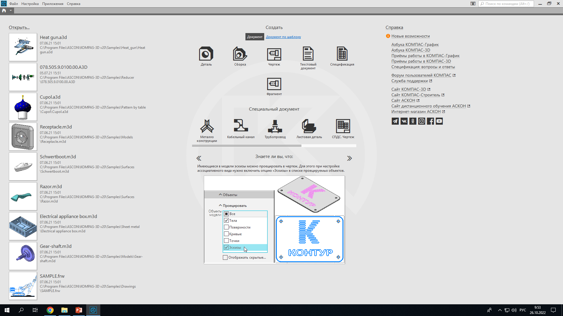
О каждом из вариантов документов мы поговорим позже, а пока выбираем «Чертеж» и нажимаем на него.

Slide 4
Построение отрезков
Компас-3D

Slide 5
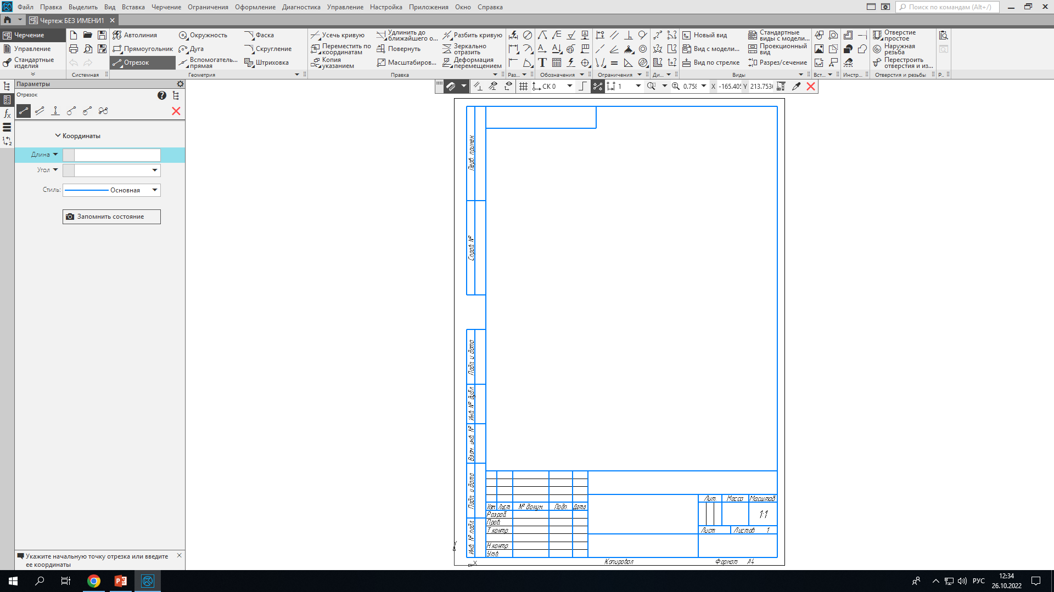
1. Построение произвольного отрезка.
Чтобы создать произвольный отрезок, необходимо выбрать на верхней панели кнопку Отрезок.
Отрезок

Slide 6
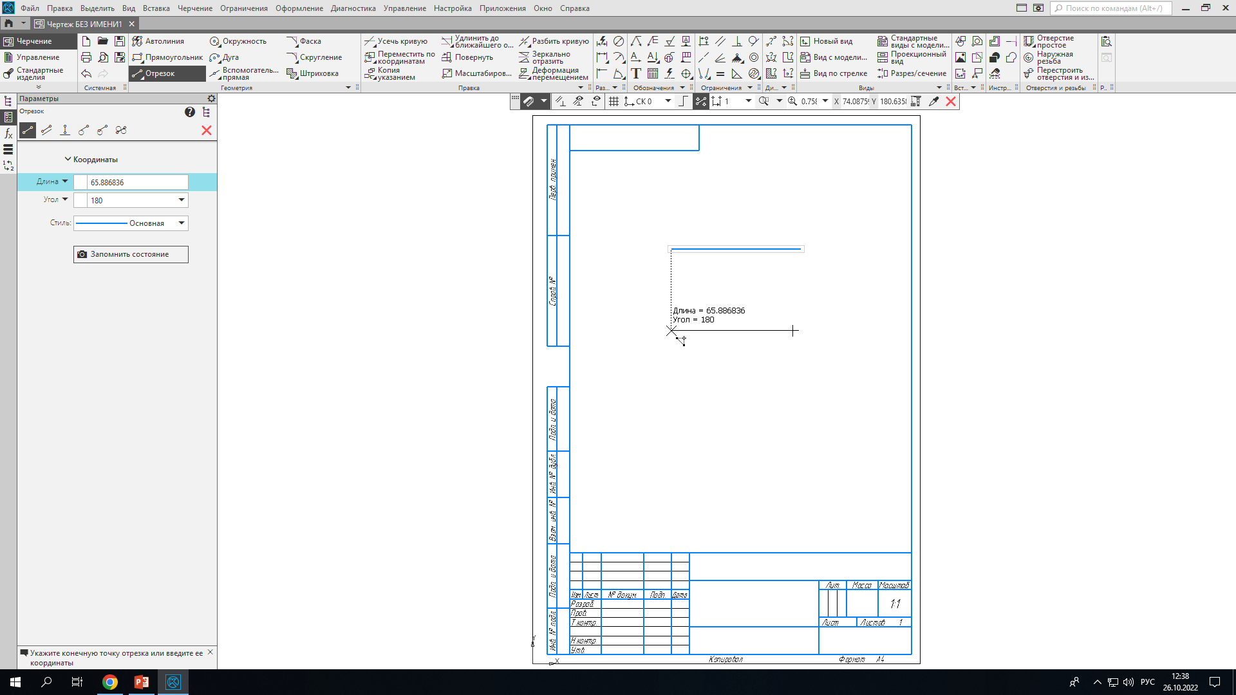
Наиболее быстрый и легкий способ построения отрезка, просто выбрать мышью первую и вторую точки строящегося отрезка. В этом случае наклон будет выбран в автоматическом режиме.

Slide 7
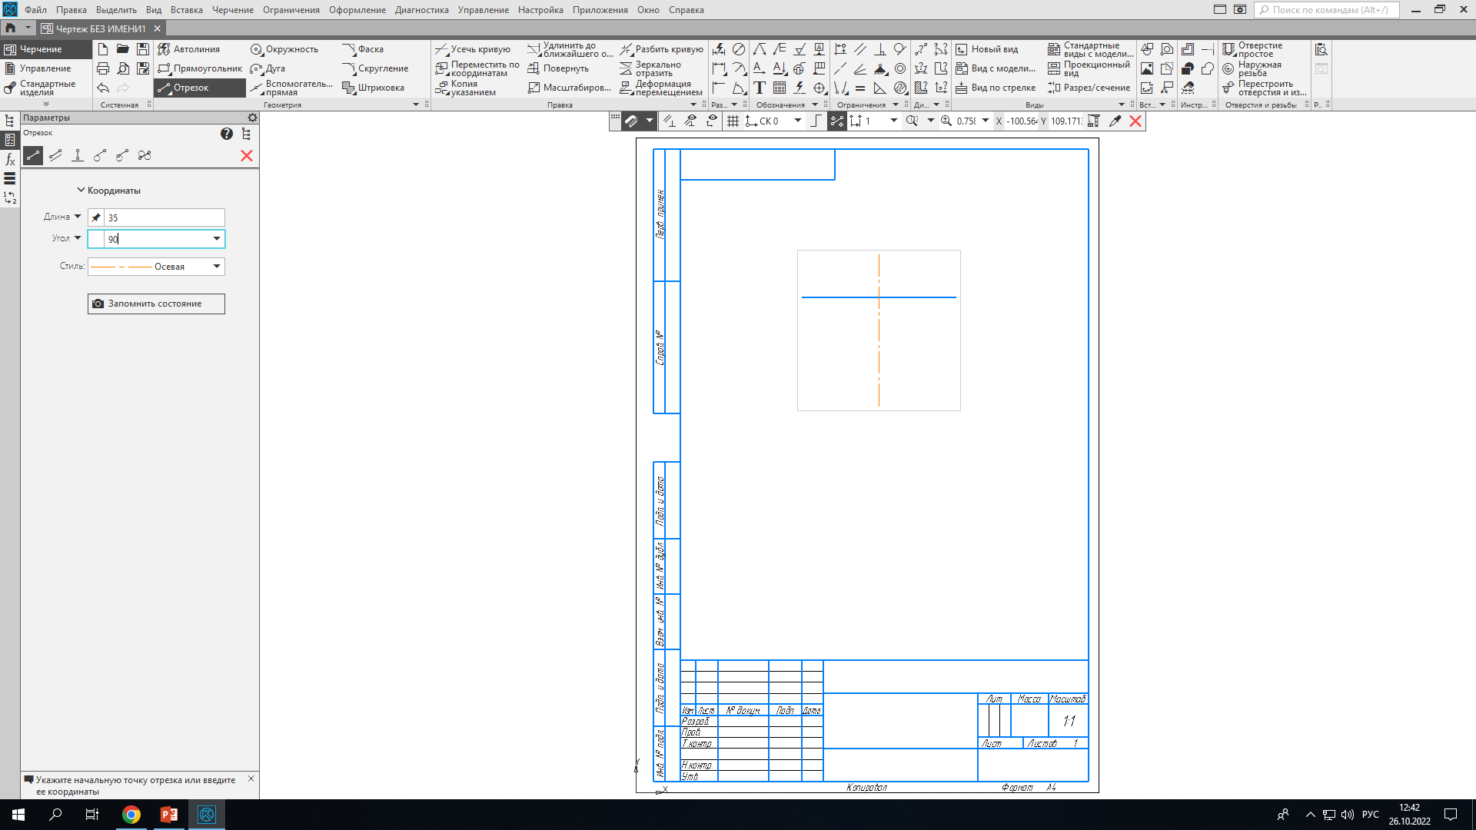
Второй способ – построение отрезка нужной длины. Слева в панели Параметров можно задать длину и угол наклона отрезка. Так же можно выбрать стиль отрезка.
Длина
Угол
Стиль

Slide 8
Построение окружности
Компас-3D

Slide 9
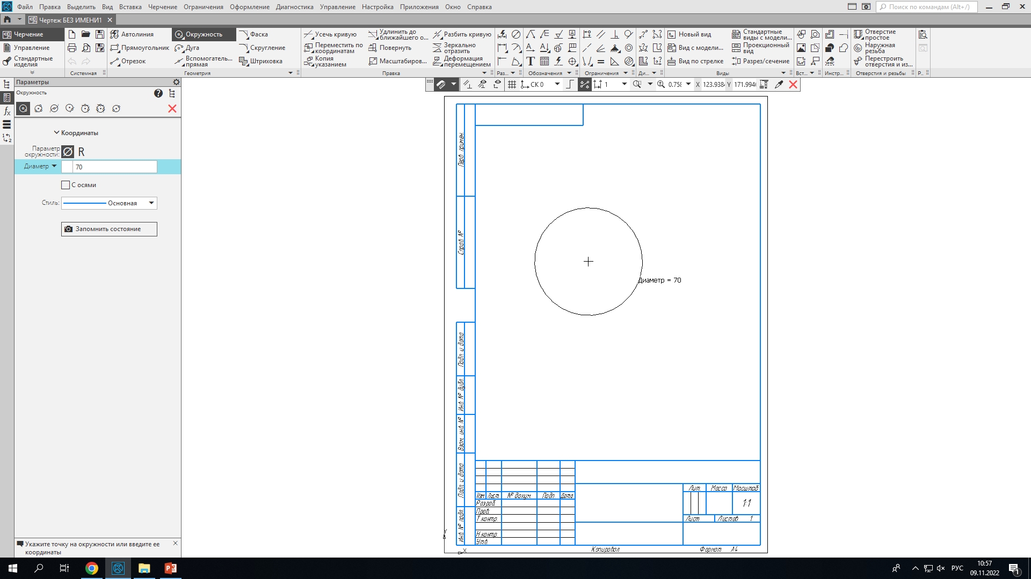
На основной панели нажимаем кнопку Окружность. Можно задать координаты центра окружности, диаметр или радиус и стиль.
Координаты
Диметр/Радиус
Стиль

Slide 10
Окружность будет построена без осевых линий, однако их можно добавить простыми нажатием в настройках кнопки «С осями».

Slide 11
Построение дуги окружности
Компас-3D

Slide 12
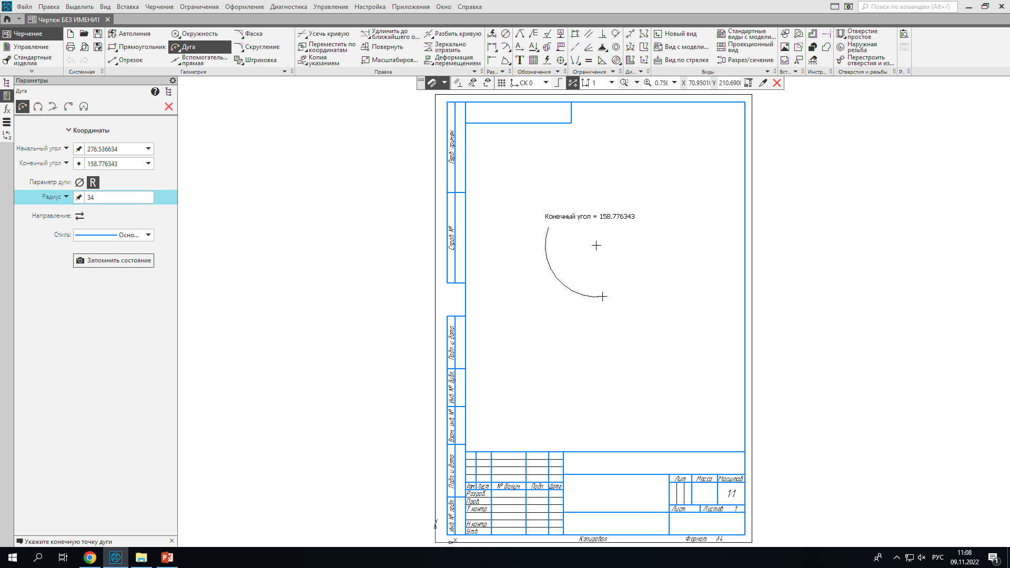
Выбираем на панели кнопку Дуга. Находим расположение центра дуги. После выбираем точку начала дуги и вторую точку окончания дуги. Можно ввести нужные параметры слева (угол, радиус, стиль).
Угол
Радиус
Направление
Стиль

Slide 13
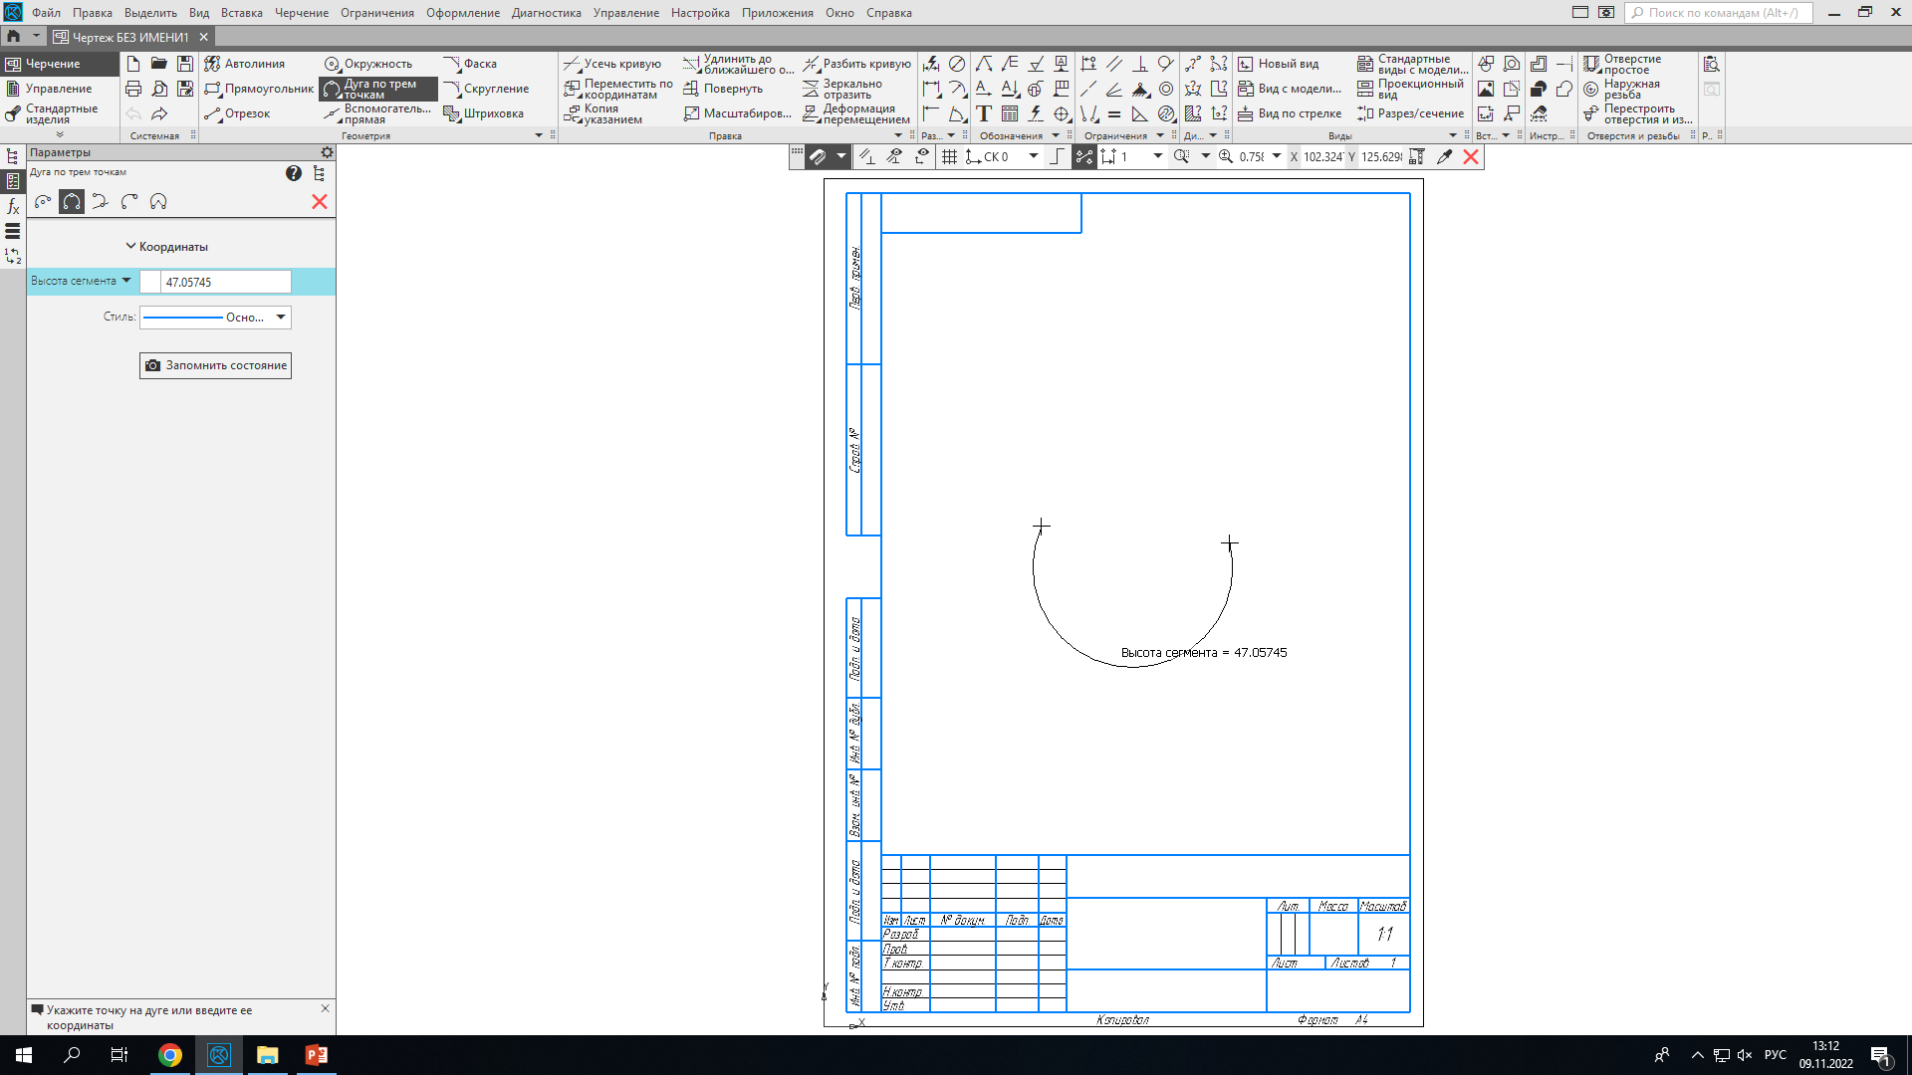
Можно строить дугу по двум или по трем точкам. Для этого находим соответствующую кнопку слева в параметрах.

Slide 14
Непрерывный ввод объектов
Компас-3D

Slide 15
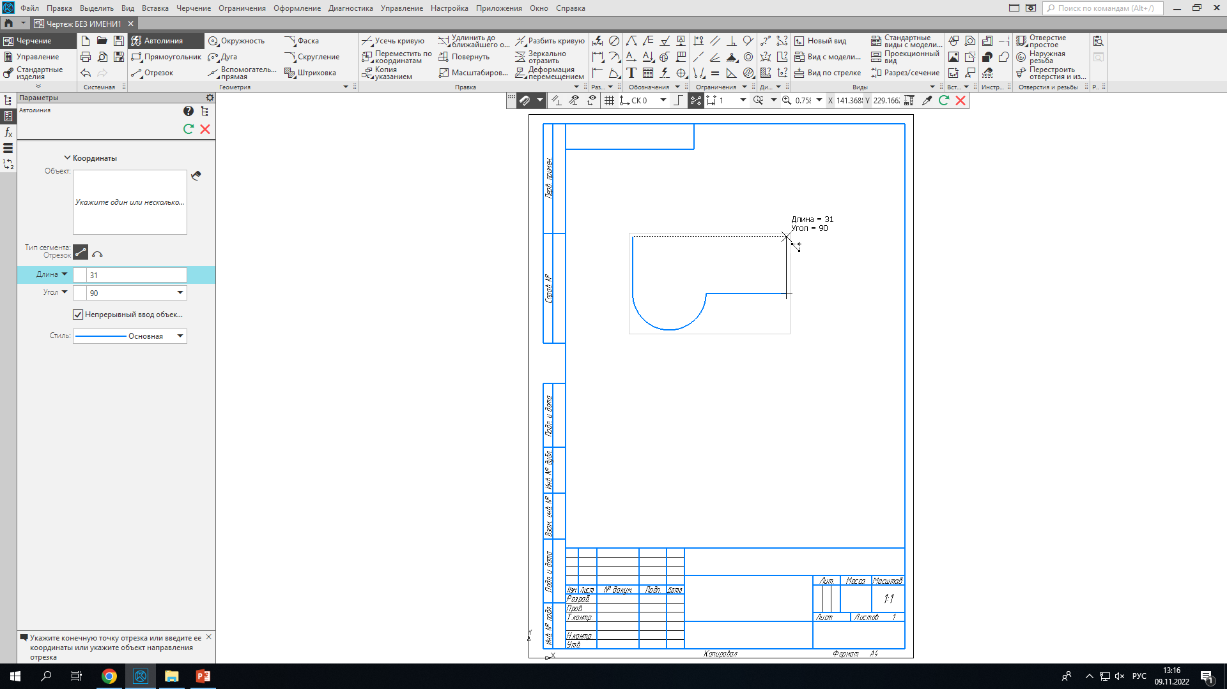
На панели нажимаем кнопку Автолиния. Теперь отрезки будут строится бесконечно, пока мы не закроем панель. Можно на любом этапе выбрать тип сегмента: отрезок или дуга.

Slide 16
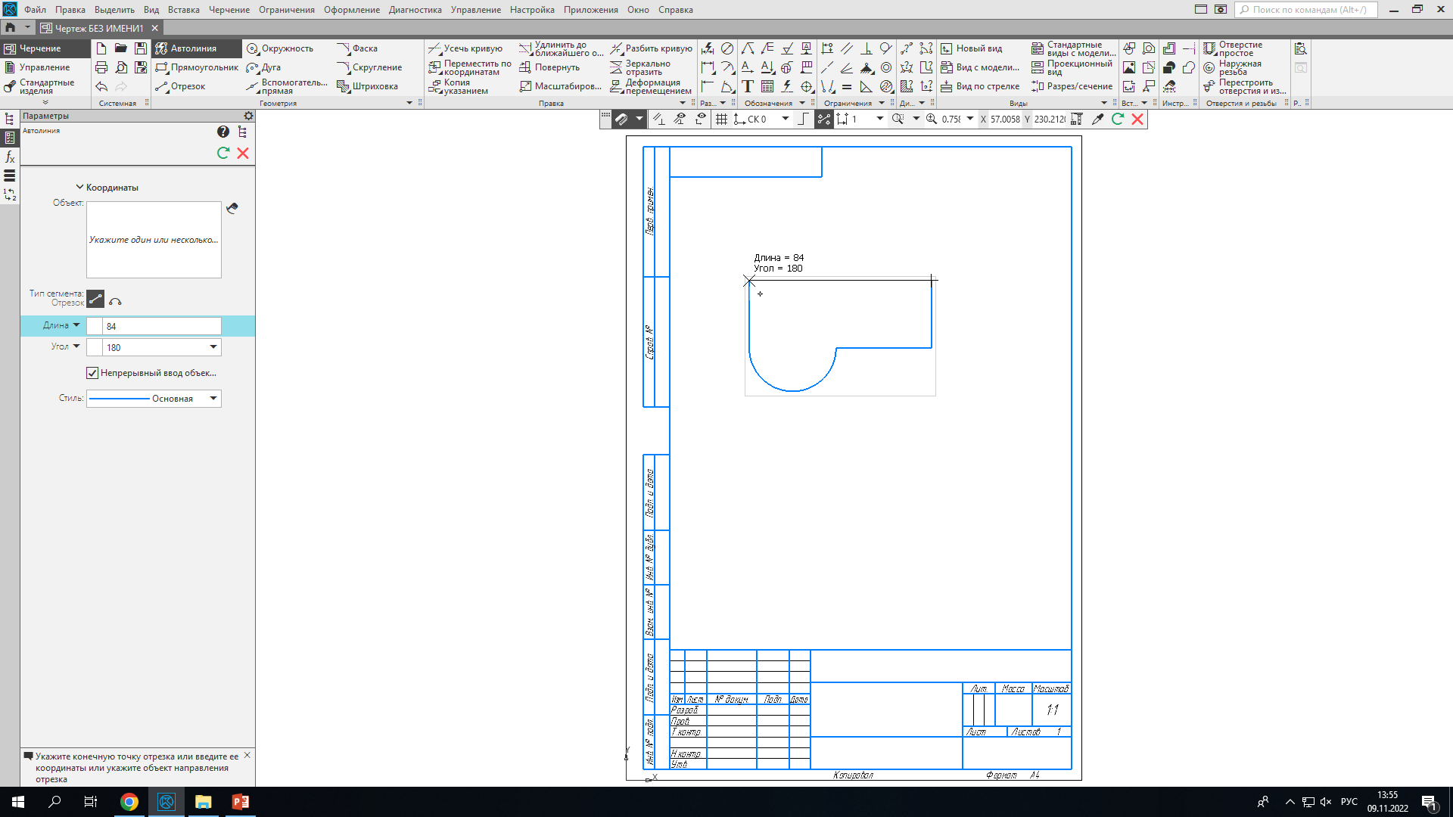
Можно замкнуть объект, наведя курсор на первую точку. Появится маленький кружок рядом с курсором. Объект после этого будет считаться замкнутым.

